Slide 1
dex2jar
测试及优化

Slide 2
1
需求说明书修改
目录
2
实验三工作内容
CONTENTS
3
实验三功能展示

Slide 3
Part
1
需求说明书修改
01

Slide 4
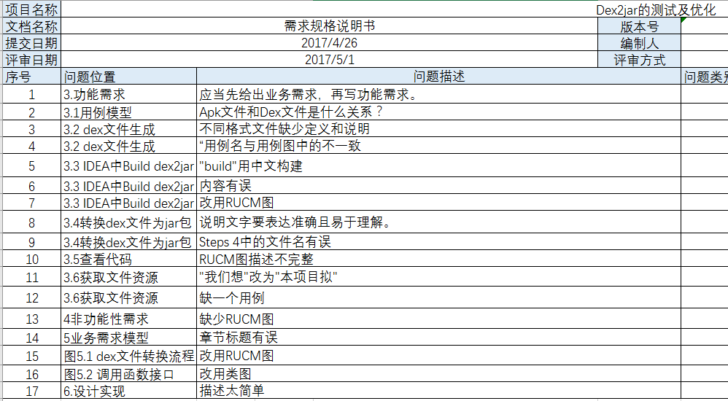
1
需求说明书修改
问题清单：

Slide 5



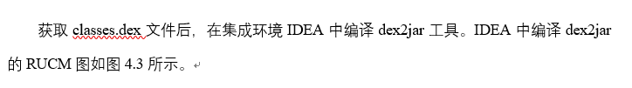
2
需求说明书修改
修改前：
修改后：

Slide 6
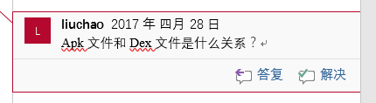
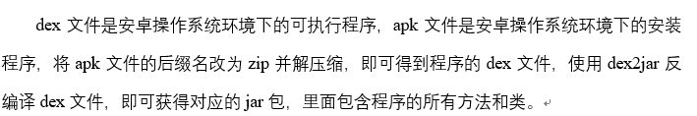
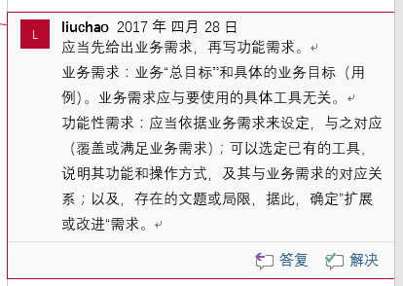
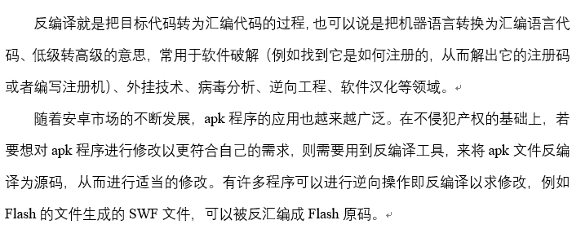
3
需求说明书修改

Slide 7
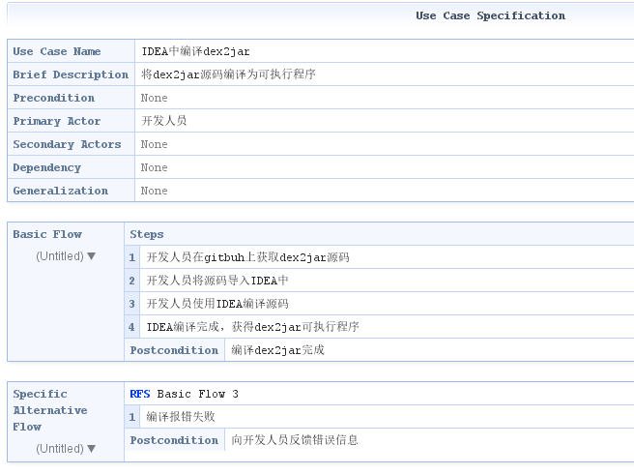
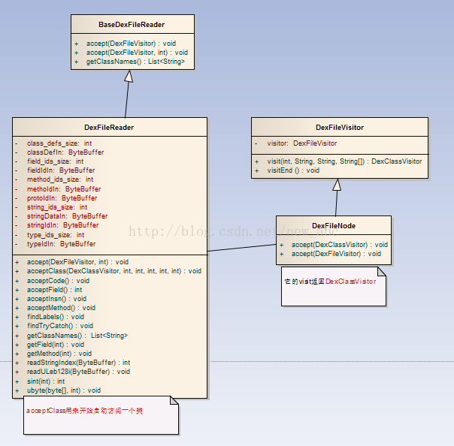
4
需求说明书修改

Slide 8
Part
2
实验三工作内容
02

Slide 9
1
实验三工作内容
1、编写软件产品改进与展示实现方案文档。
2、实现工作2的内容。

Slide 10
2
实验三工作内容
工作2：
windows系统下为dex2jar增加图形处理界面。
实现方式：
采用java编写图形界面

Slide 11
Part
3
实验三功能展示
03

Slide 12
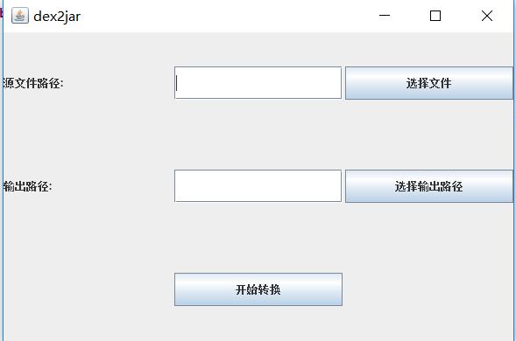
1
实验三工作内容
图形界面：

Slide 13
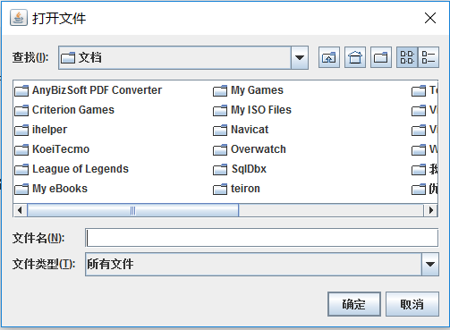
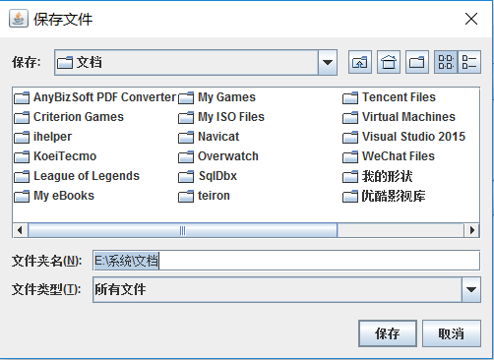
2
实验三工作内容
图形界面：

Slide 14
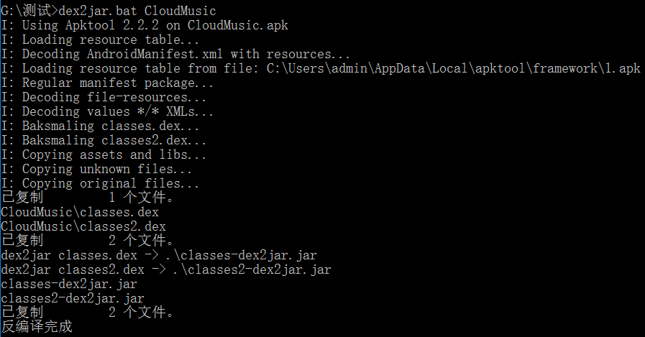
2
实验三工作内容
图形界面：

Slide 15
谢谢！
PPT模板下载：www.1ppt.com/moban/ 行业PPT模板：www.1ppt.com/hangye/
节日PPT模板：www.1ppt.com/jieri/ PPT素材下载：www.1ppt.com/sucai/
PPT背景图片：www.1ppt.com/beijing/ PPT图表下载：www.1ppt.com/tubiao/
优秀PPT下载：www.1ppt.com/xiazai/ PPT教程： www.1ppt.com/powerpoint/
Word教程： www.1ppt.com/word/ Excel教程：www.1ppt.com/excel/
资料下载：www.1ppt.com/ziliao/ PPT课件下载：www.1ppt.com/kejian/
范文下载：www.1ppt.com/fanwen/ 试卷下载：www.1ppt.com/shiti/
教案下载：www.1ppt.com/jiaoan/ PPT论坛：www.1ppt.cn

